Slide 1

2023 포트폴리오
Unity &
VR
S-ESCAPE
제작자 : 서현민

Slide 2
목차
소개
프로젝트 개요
시스템 요구분석
테이블 명세서
클래스다이어그램
시스템 주요 기능
시연

Slide 3
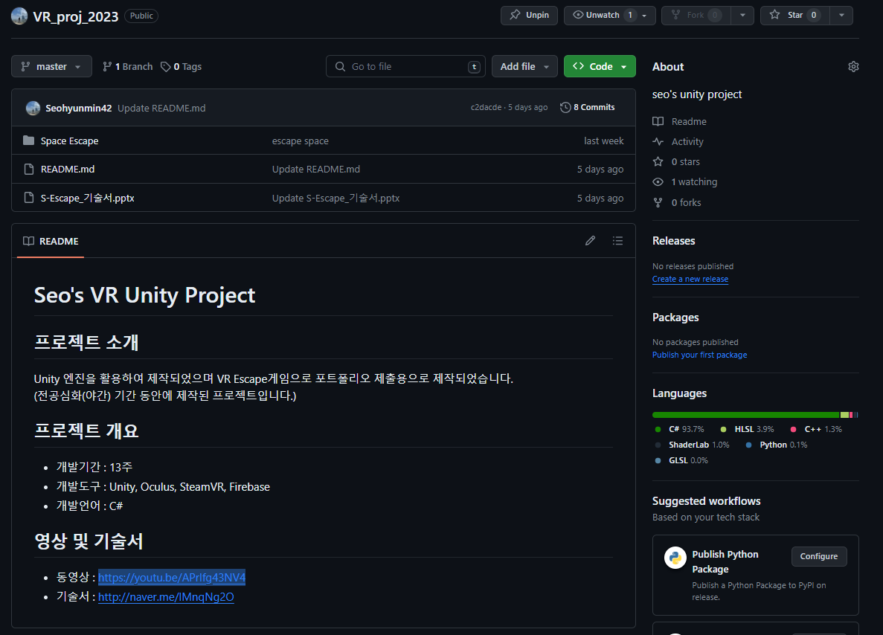
소 개
클릭 시 Git 이동
깃허브를 사용하여 개인 저장소에 프로젝트 파일과 영상링크를 업로드하였습니다.
Unity와 Oculus, SteamVR을 활용한 VR 탈출 게임입니다.
개발기간: 13주
(2023.09.07 ~ 2023.12.07)
개발언어: C#

Slide 4
프로젝트 개요 (1/2)
S-VR 이란?
원인을 알 수 없는 기억상실과 함께 갇혀버린 우주선,
우주선 내에서 단서를 찾아 탈출하는 VR 탈출 어플리케이션

Slide 5
프로젝트 개요 (2/2)
개발 동기
VR 환경에서 다양한 사물들과 상호작용하는 콘텐츠를 만들어 보고 싶었으며, 이러한 것들을 자유롭게 표현하고 체험할 수 있는 콘텐츠와 방탈출이라는 컨셉이 알맞게 이루어질 것 같아 VR 우주선 탈출 어플리케이션을 개발하게 되었습니다.
개발 목표
다양한 사물들과 상호작용하는 기능을 구현하는 것을 중점적으로 개발
사용자가 체험할 때, 불편함과 울렁거림 고려
방 탈출 카페 등 오프라인 체험이 아닌 온라인 체험

Slide 6
시스템 요구분석
Oculus
회원가입 및 로그인, 로그아웃
VR환경에서 다양한 Object들과 상호작용
Rank 보기
Web server
DB를 이용하여 사용자 계정을 관리
회원 DB를 이용하여 Rank 정보 관리

Slide 7
테이블 명세서
테이블명 | User
테이블설명 | 사용자의 대한 테이블
컬럼명 | TYPE | LEN | KEY | NOT NULL
USERID | VARCHAR | 255 | PK | Y
USERNAME | VARCHAR | 255 |  | Y
EMAIL | VARCHAR | 255 |  | Y
PASSWORD | INT |  |  | Y
테이블명 | Puzzle
테이블설명 | 단서에 대한 테이블
컬럼명 | TYPE | LEN | KEY | NOT NULL
PUZZLEID | VARCHAR | 255 | PK | Y
PUZZLENAME | VARCHAR | 255 |  | Y
DECRIPTIONPUZZLE | TEXT |  |  | Y
테이블명 | Game
테이블설명 | 게임 종류에 대한 테이블
컬럼명 | TYPE | LEN | KEY | NOT NULL
GAMEID | VARCHAR | 255 | PK | Y
GAMENAME | VARCHAR | 255 |  | Y
DECRIPTIONGAME | TEXT |  |  | Y
테이블명 | Puzzle Solution
테이블설명 | 단서 정보에 대한 테이블
컬럼명 | TYPE | LEN | KEY | NOT NULL
SOLUTIONID | VARCHAR | 255 | PK | Y
PUZZLEID | VARCHAR | 255 | FK | Y
SOLUTION | TEXT |  |  | Y
테이블명 | Game Progress
테이블설명 | 게임 정보에 대한 테이블
컬럼명 | TYPE | LEN | KEY | NOT NULL
PROGRESSID | INT |  | PK | Y
USERID | VARCHAR | 255 | FK | Y
GAMEID | VARCHAR | 255 | FK | Y
PUZZLE | VARCHAR | 255 | FK | Y
IS_SOLVED | BOOLEAN |  |  | Y
테이블명 | Rank
테이블설명 | 랭크에 대한 테이블
컬럼명 | TYPE | LEN | KEY | NOT NULL
RANKID | VARCHAR | 255 | PK | Y
USERID | VARCHAR | 255 | FK | Y
GAMEID | VARCHAR | 255 | FK | Y
RANKING | VARCHAR | 255 |  | N

Slide 8
클래스다이어그램
User
userID: int
username: str
Email: str
Password: str
Rank
rankID: int
rankName: str
rankValue: int
Register(userName: str, email: str, password: str): 새 사용자 등록
Login(username: str, password: str): 사용자 로그인
Get_rank_by_id(rankID: int): rankID를 사용하여 순위정보 가져오기
Get_rank_by_name(rankName: str): rankName을 사용하여 순위정보를 가져오기
Game
gameID: int
gameName: str
gameStatus: str
userID: int
puzzleID: int
Puzzle
puzzleID: int
puzzleName: str
puzzleStatus: str
solutionID: int
Start_game(userID: int, gameName: str): 새 게임 시작
Complete_game(gameID: int): 게임 완료 처리
Get_active_games(userID: int): 사용자의 진행 중인 게임 목록 가져오기
Create_puzzle(puzzleName: str): 새 퍼즐 생성
Get_puzzle_status(puzzleID: int): 퍼즐의 현재 상태 가져오기
Game Progress
Puzzle Solution
progressID: int
gameID: int
userID: int
progressStatus: str
startTime: datetime
endTime: datetime
solutionID: int
puzzleID: int
solutionText: str
isSolved: bool
Submit_solution(puzzleID: int, solutionText: str): 퍼즐 해답 제출
Check_solution(puzzleID: int, solutionText: str): 퍼즐 해답 확인
Update_progress(gameID: int, progressStatus: str): 게임 진행 상태 업데이트
Get_game_progress(gameID: int, userID: int): 게임 진행 상황 정보 가져오기

Slide 9
시스템 주요 기능 (1/10)
Main
Menu
User
Login
Start
Move
Clue
Register
Setting
Turn
Chage the stone
List(예정)
modify
Teleport
Find the energy
Setting
About
Grab the Object
Drive to the portal
Volume
Rank
Poke the Object
Rank
Turn
Logout
Game
View Users' Rankings
Object
Timer
List
Gun
Ladder
lever
Timeline
Member management
SABER
handle

Slide 10
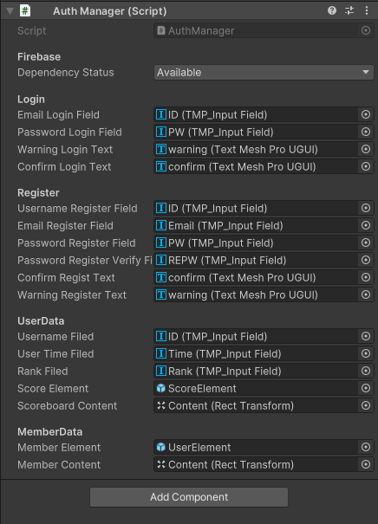
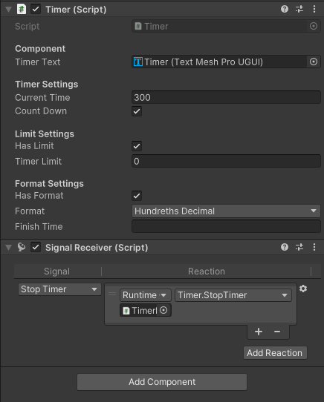
시스템 주요 기능 (2/10)
로그인 씬에서 Field들을 연결하여 Firebase와 연동한 Script 이다.
시작 시간을 정하고 타임라인과 연결하여 게임 종료 시 종료되도록 이벤트를 설정

Slide 11
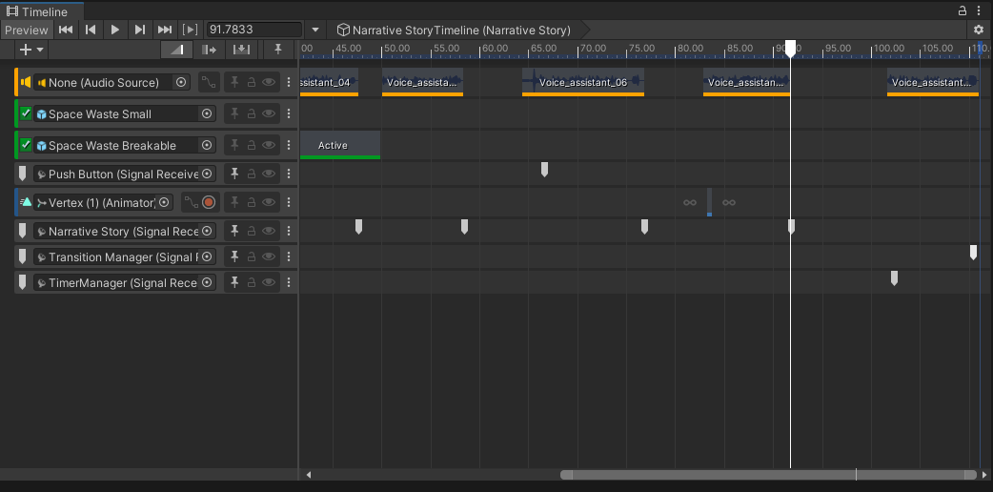
시스템 주요 기능 (3/10)
타임라인 에디터 창을 사용하면 씬의 게임 오브젝트(Space Waste Small 등)에 연결된 트랙과 클립을 시각적으로 정렬하고 컷씬, 시네마틱 영상, 게임 플레이 시퀀스를 생성할 수 있다.

Slide 12
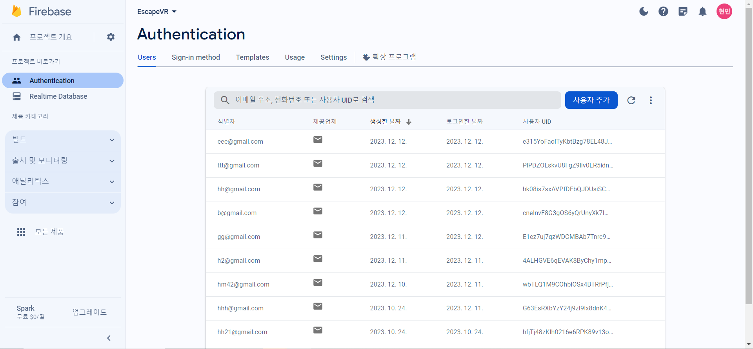
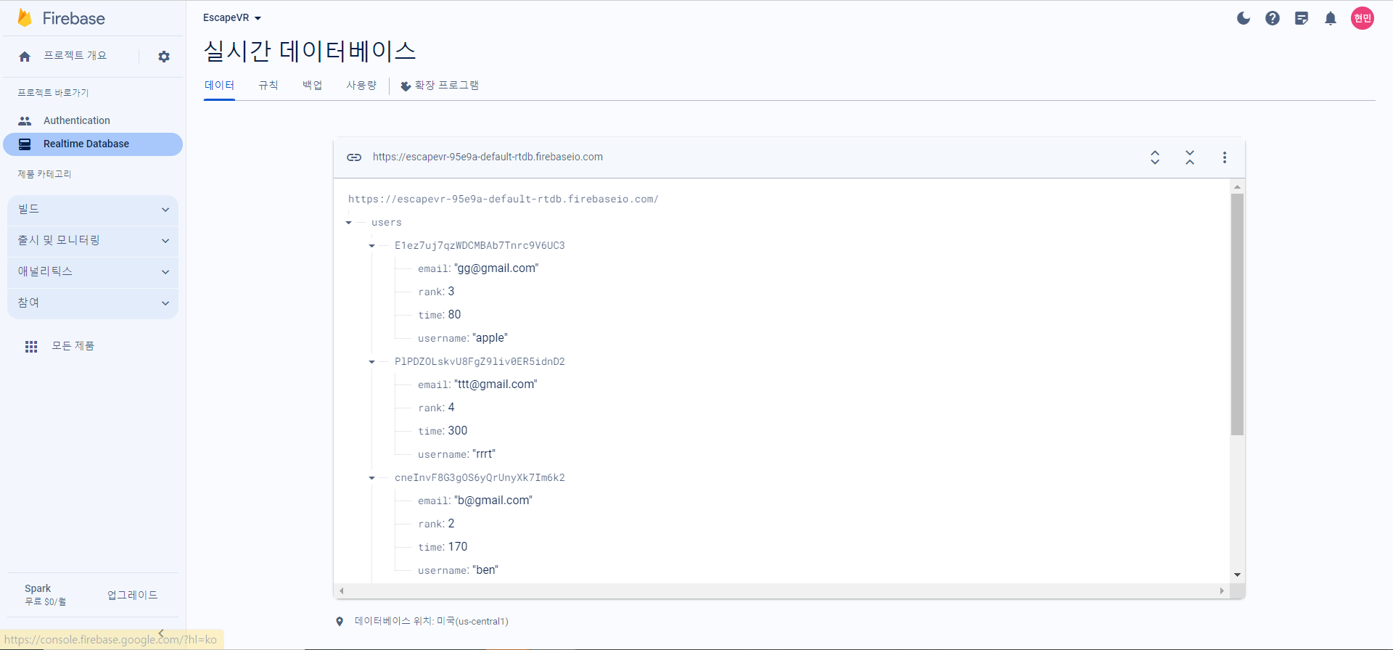
시스템 주요 기능 (4/10)
로그인을 통해 가입된 회원들의 정보를 Firebase를 통해 확인할 수 있다
회원들의 개인 정보 수정은 실시간 데이터베이스에서 확인할 수 있다.

Slide 13
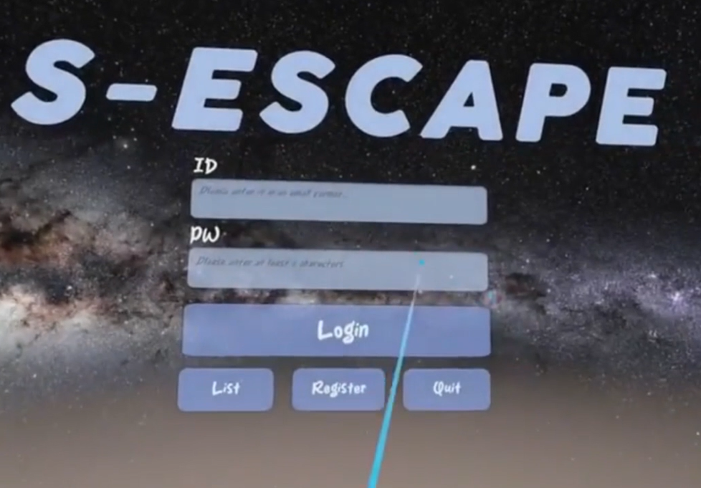
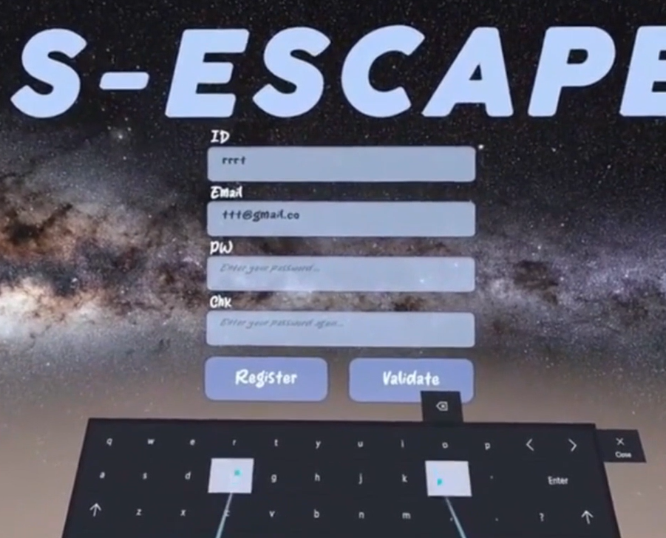
시스템 주요 기능 (5/10)
회원가입 및 로그인
회원목록(예정)
나가기
회원가입
이메일 형식(??@gmail.com)
비밀번호 최소 6자
비밀번호 확인

Slide 14
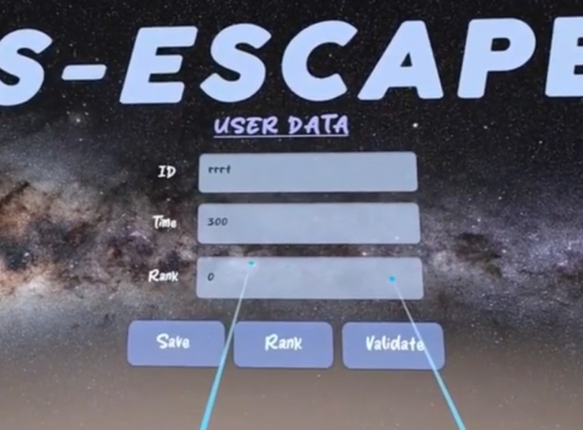
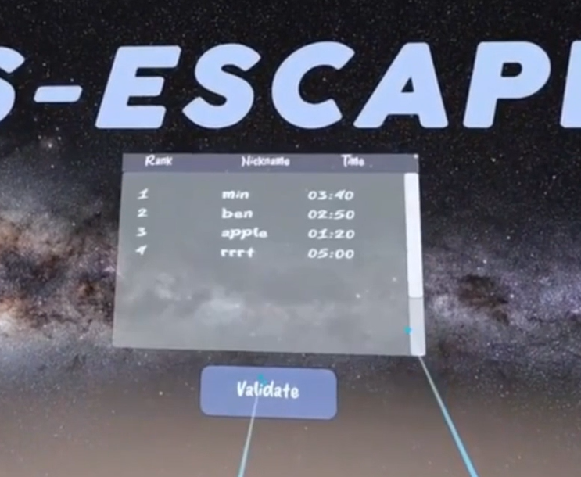
시스템 주요 기능 (6/10)
회원 데이터 수정
시간
랭크
랭크 순서를 통한 나열 설정
시간은 00:00 형식으로 변환

Slide 15
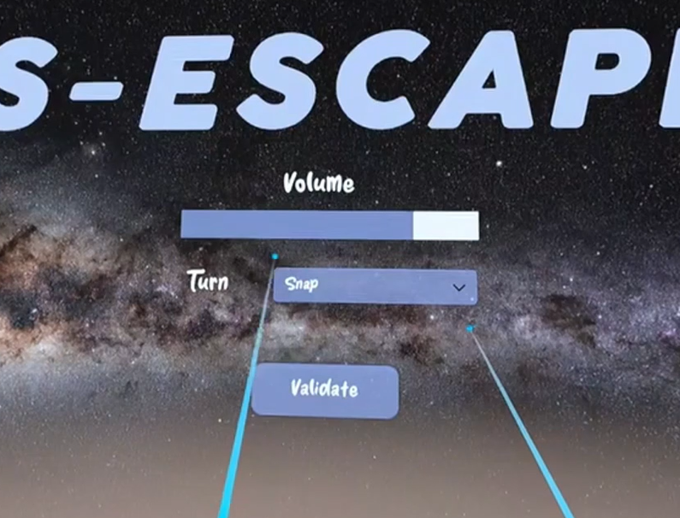
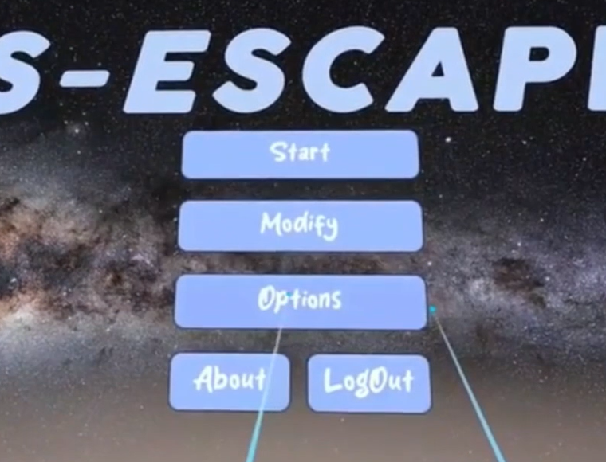
시스템 주요 기능 (7/10)
볼륨 조절
회전 타입 설정
게임 시작
회원 관리
옵션
간단 소개
로그 아웃

Slide 16
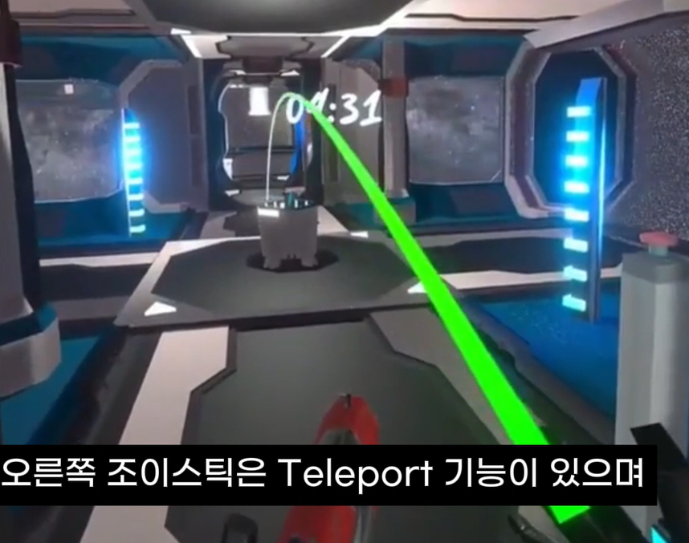
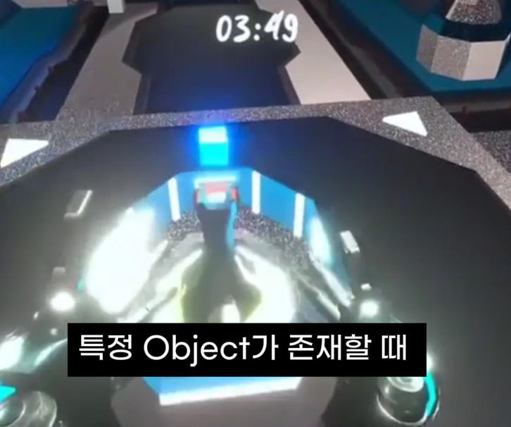
시스템 주요 기능 (8/10)
Right Conroller에서 조이스틱을 통해 사용 가능
지정한 teleport_area에만 가능
Socket 기능을 사용하여 특정하게 얻은 에너지만 장착되도록 설정
위에 에너지가 장착이 된다면 잠긴 문이 열리게 됨

Slide 17
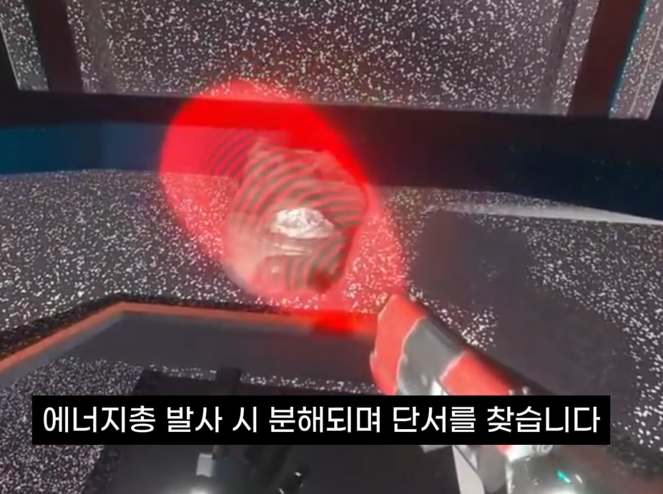
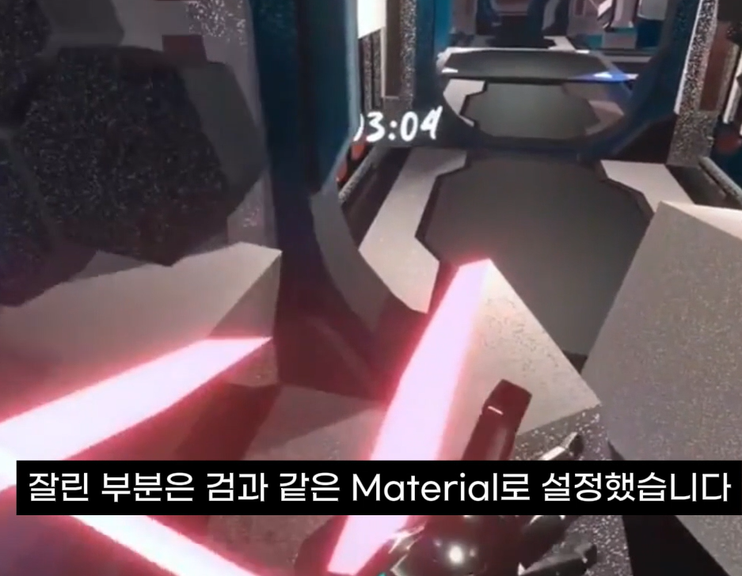
시스템 주요 기능 (9/10)
양손 다 사용이 가능하며, trigger를 통해 발사가 가능
특정한 object를 향해 발사했을 때 에너지 상자 획득 가능
광선검은 태그를 지정하여 자르고 싶은 object에 태그 설정을 하면 자를 수 있음
닿음과 동시에 두 개의 새로운 object를 생성하는 방식이며 잘린 부분은 광선검과 같은 material를 사용

Slide 18
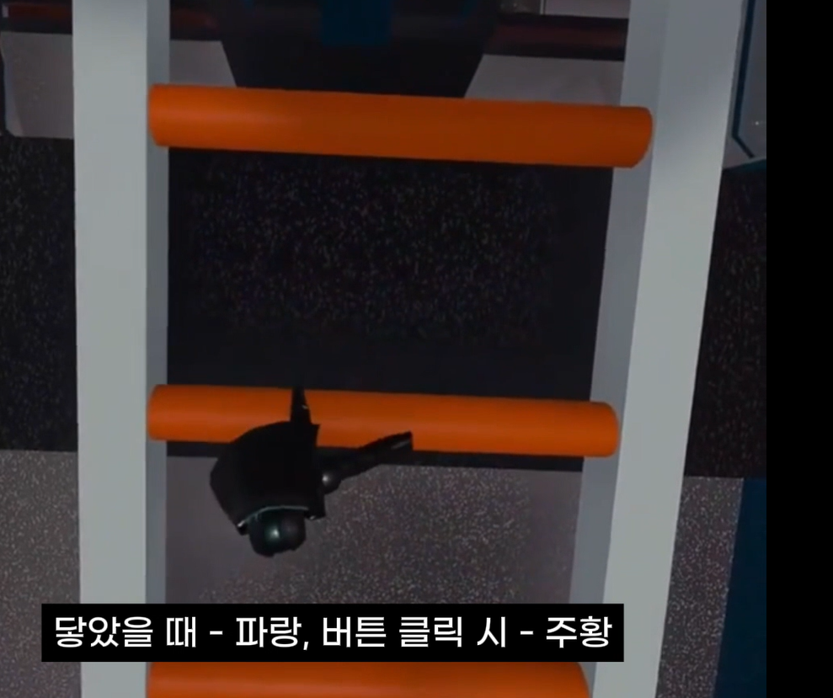
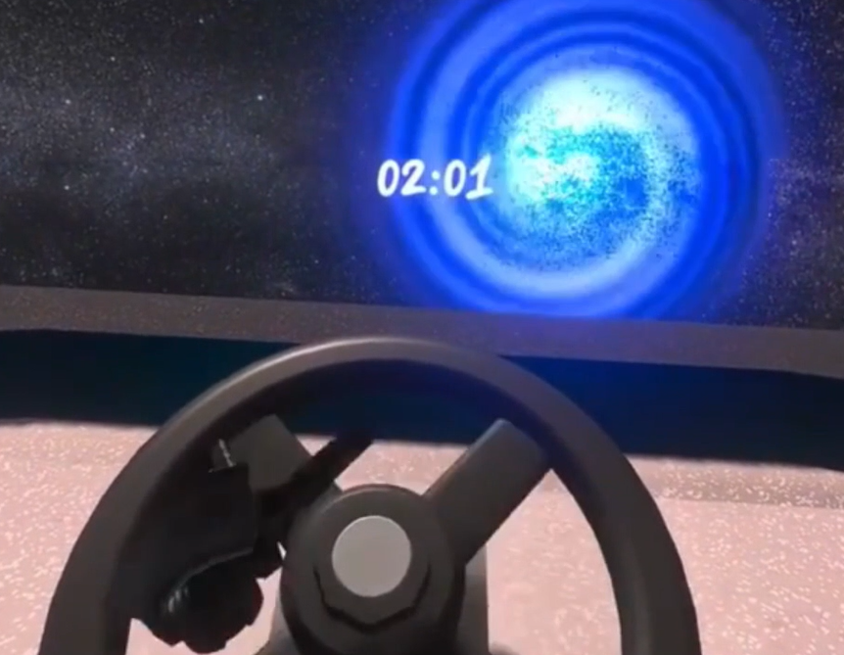
시스템 주요 기능 (10/10)
양손을 사용해야하며 controller와 닿았을 땐 파란색으로 활성화되며, grab버튼 활성화 시 주황색으로 변환
사용자를 Y축으로 움직여 사다리를 사용하는 것처럼 느끼게 함
우측에 레버를 당겨 시동을 키면 사운드와 함께 켜지며, 핸들을 통해 좌우로 움직이며 장애물을 피해 탈출 포탈로 이동
도착 시 타이머는 멈추게 되며 종료 알림 사운드와 함께 게임 종료

Slide 19
시 연
https://github.com/Seohyunmin42/VR_proj_2023
링크 접속을 통해 시연 영상을 확인하실 수 있습니다.

Slide 20
Thanks for watching

